Slide 1
Lesson 3
While + List

Slide 2
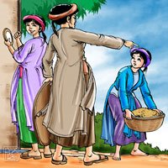
Con hãy nhặt cho xong chỗ gạo này rồi có đi đâu hãy đi

Slide 3
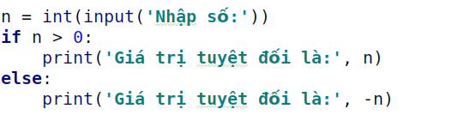
???
Nhập 'abc' thì sao?

Slide 4
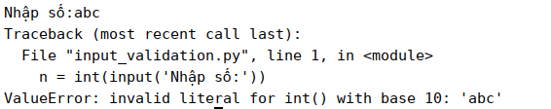
???
- Lỗi ở int() vì không thể chuyển 'abc' ra số nguyên
=> Cần sửa lại để thông báo và cho phép người dùng nhập lại nếu nhập sai
=> Đoạn code nhập cần phải được lặp lại đến khi người dùng nhập đúng

Slide 5
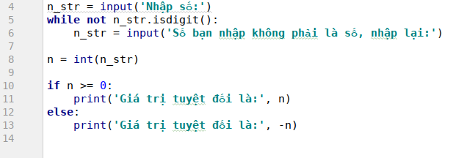
Solution

Slide 6
While
While là gì?
While dùng làm gì?
While dùng thế nào?

Slide 7

While

Slide 8

While
Lệnh print sẽ lặp mãi cho đến khi ctrl+c, đó là vòng lặp vô hạn
Khác gì so với for

Slide 9
While
- Không giống như for, thông thường nhìn while ta ko biết ngay được số lần lặp
- Vì không có số lần lặp nên while sẽ còn lặp cho đến khi biểu thức điều kiện còn đúng

Slide 10
While
- Ăn xong thì mới đi ngủ!
- Dạy xong thì mới được nghỉ!
- Học xong thì mới được về!

Slide 11
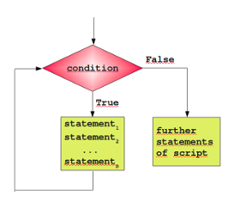
While
- While là một cấu trúc lặp (giống for)
- Dùng để lặp đi lặp lại một công việc
theo một điều kiện nào đó còn đúng

Slide 12

While
Đoạn code này sẽ chạy thế nào?

Slide 13

"For" by "While"
Có cách nào dùng while để thay vòng for sau:

Slide 14
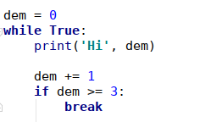
Break
Sử dụng lệnh break để thoát while

Slide 15

Break
Sử dụng biểu thức điều kiện để thoát while

Slide 16
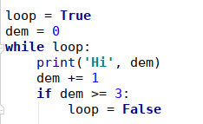
Break
Sử dụng 1 biến trạng thái để thoát while

Slide 17

Break
Lệnh break có thể dùng với for

Slide 18
Ex 1
Viết chương trình yêu cầu người dùng nhập password, độ dài pass lớn hơn 8 ký tự. Nếu không cho phép nhập lại.

Slide 19
Ex 2
Lãi suất ngân hàng acb đang là 6.5% một năm. Hnay anh sẽ đi gửi 21 triệu. Viết chương trình để tính:
- Sau 9 năm thì a có bao nhiêu tiền trong tài khoản?
- Muốn mua một căn nhà giá 1.2 tỷ thì a cần gửi ngân hàng ít nhất là bao nhiêu năm?

Slide 20
List
List là gì?
List dùng làm gì?
List dùng thế nào?

Slide 21

Why
? Cần lưu trữ danh sách các mặt hàng đang có trong cửa hàng.
- Bad: dùng tập các biến để lưu. Mat_hang_1, mat_hang_2..., mat_hang_n
=> Dài dòng, Khi cần tổng hợp, in ra các mặt hàng thì sao ???
=> Thêm hàng mới, bỏ hàng cũ thì sao ???
=> Cần có một cấu trúc dữ liệu lưu trữ linh động, ngắn gọn, tương thích tốt với các vòng lặp.

Slide 22
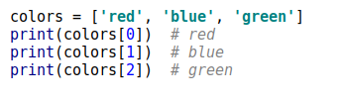
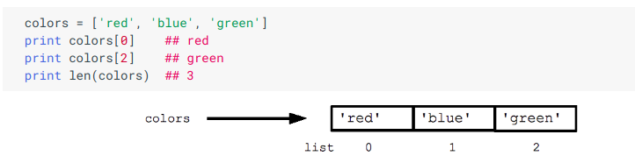
List in python
- Built-in type
- within square brackets []
- Similar to strings: len and indexer, zero base index

Slide 23
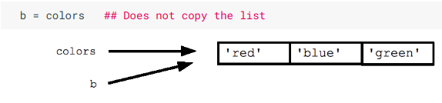
List in python
when b[0]=1
colors[0] = ?

Slide 24
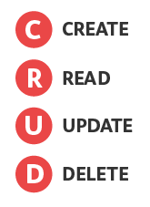
CRUD - Create, read, update, Delete

Slide 25
CRUD - Create, read, update, Delete
Init
- Empty list: a=[]
- a=[1,2,3]
- a=list(range(3))

Slide 26
CRUD - Create
- Append: list.append(elem)
- Insert: list.insert(index, elem)
- Extend: list.extend(list2)

Slide 27
CRUD - Read
<list variable>[index]
- Base zero index
- Lưu ý về index
- ex: e=colors[0]

Slide 28
CRUD - Update
<list variable>[index] = <new value>
- ex: colors[1]='yellow'

Slide 29
CRUD - Delete
- Delete by index: del colors[index]
- Delete by index: colors.pop(index)
- Delete FIRST item: colors.remove("red")

Slide 30
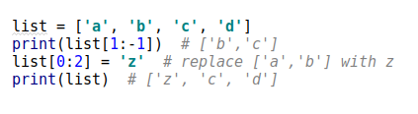
CRUD - Slices

Slide 31
Functions
- list.reverse()
- list.clear()
- list.extend(otherList)
- list.index(value)
- list.sort()
.....

Slide 32
?
arr = [x * x for x in range(100)]
print(arr)

Slide 33
Ex
Nhập n số nguyên từ bàn phím.
- In ra dãy vừa nhập
- In ra trung bình cộng các số chẵn

Slide 34
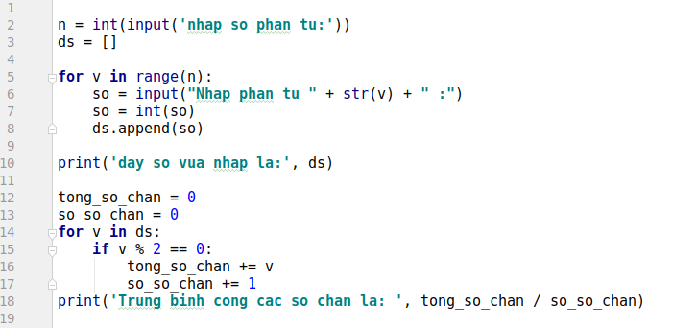
Ex

Slide 35
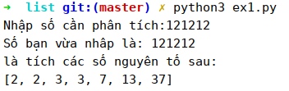
Ex
Nhập số nguyên n 0<=n<=1000000, phân tích n ra thừa số nguyên tố

Slide 36
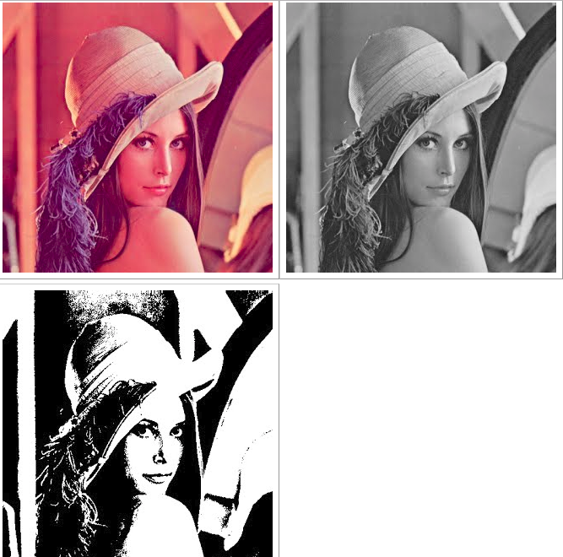
Ứng dụng

